Slide 1
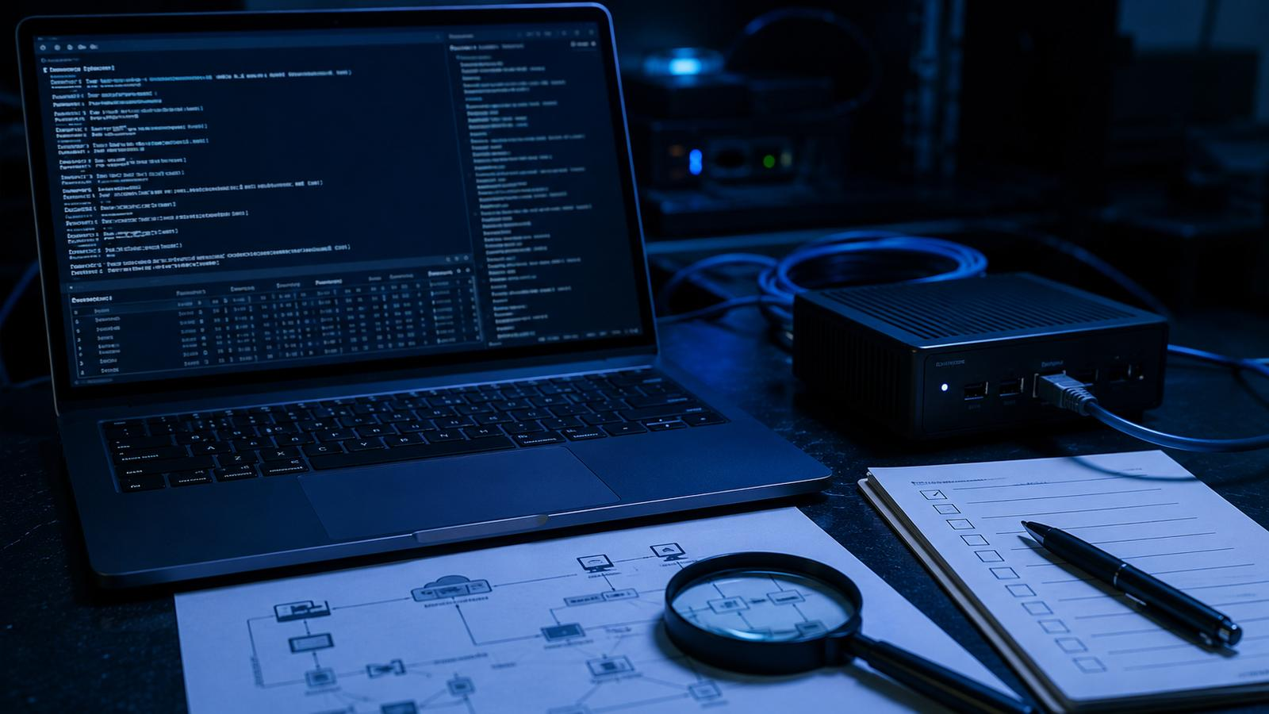
06
Sebezhetőség-azonosítás
és alapszintű kockázatértékelés
Kali + zárt Cisco/VM labor · Nmap · curl · Nikto · riport
13. évfolyam · IRAT technikus
06. modul · Sebezhetőség-azonosítás · 1
Notes:
Nyisd az órát a scope szabállyal: csak tanári célpont, csak zárt labor.

Slide 2
Miről szól ez a modul?
A scanner csak adatot ad. Nekünk szakmai megállapítást kell készíteni.
Felderítés
Mit látunk?
Azonosítás
Mi lehet probléma?
Ellenőrzés
Valódi vagy zaj?
1
Bizonyíték nélkül nincs finding
2
Kockázat nélkül nincs prioritás
3
Javítás nélkül nincs haszon
06. modul · Sebezhetőség-azonosítás · 2
Notes:
Fontos: ne parancslistát taníts, hanem döntési folyamatot.

Slide 3
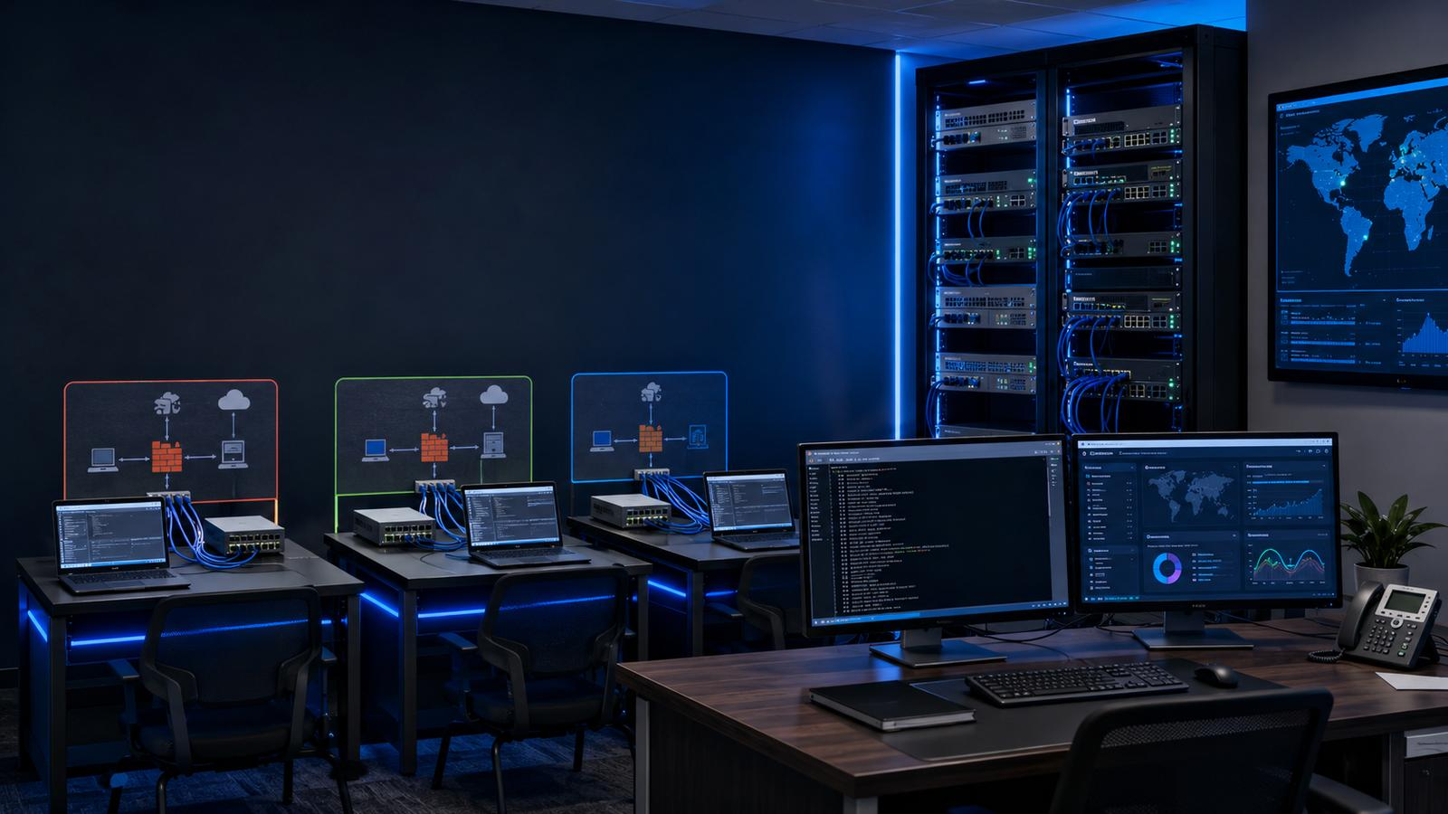
Scope: mihez nyúlhatunk?
Az első biztonsági kontroll nem technikai, hanem engedélyezési.
ENGEDÉLYEZETT
10.6.30.10
22/tcp, 80/tcp
Nmap · curl · whatweb · Nikto
TILOS
Iskolai éles rendszer
Internet
Másik diák gépe
Mobiltelefonok
TANÁRI KERET
A cél IP-cím mindig a táblán.
A scope szerepeljen a feladatlap tetején.
Aki kilép belőle, az nem technikai hibát követ el, hanem szabályt sért.
06. modul · Sebezhetőség-azonosítás · 3
Notes:
Minden labor előtt ismételd. Így később sem lesz félreértés, hogy mit szabad.

Slide 4
Alapfogalmak: mit jelent a „találat”?
A diákoknak ezeket kell megkülönböztetniük a riportban.
Asset
amit védeni kell
Exposure
ami látszik
Vulnerability
ami kihasználható
Evidence
ami bizonyítja
Risk
ami alapján priorizálunk
Példa: Debian szerver → 80/tcp Apache → publikus /backup/ mappa → curl kimenet → közepes kockázat, mert információszivárgást okoz.
06. modul · Sebezhetőség-azonosítás · 4
Notes:
Itt érdemes saját példával: nyitott port önmagában még nem hiba.

Slide 5

Vizsgálati munkafolyamat
Scope → scan → azonosítás → ellenőrzés → rangsorolás → javítás → újrateszt → riport
A workflow körkörös: javítás után újra kell tesztelni.
06. modul · Sebezhetőség-azonosítás · 5
Notes:
Mutasd rá: a modul vége nem a találat, hanem a javítás + újrateszt.

Slide 6
Élő eszközös labor: 3 szegmens
A topológia a hálózati tudásra épít, de most biztonsági szemmel használjuk.
SW2
Windows kliens
10.6.20.10
→
↑
R2
↗
↘
Kali
10.6.10.10
SW1
R1
10.6.10.1
R3
10.6.30.1
SW3
Debian Apache
10.6.30.10
→
→
→
→
Tanári előkészítés: routing működjön, Apache és SSH fusson, a Kali gép érje el a Debian szervert.
06. modul · Sebezhetőség-azonosítás · 6
Notes:
A rajz nem konfigurációs óra. Ha kevés idő van, előre konfiguráld a routereket.

Slide 7
Tanári előkészítés: mit kell létrehozni?
A feladatlap csak akkor működik jól, ha a célkörnyezet stabil.
1. Hálózat
3 router + 3 switch
Kali: 10.6.10.10
Debian: 10.6.30.10
Routing: statikus vagy OSPF
2. Debian cél
apache2 + openssh-server
index.html
robots.txt
/backup/readme.txt
opcionális X-Lab-Flag header
3. Ellenőrzés
ping cél IP
curl -I
nmap -sV -p 22,80
nikto -h
csak utána induljon az óra
06. modul · Sebezhetőség-azonosítás · 7
Notes:
A részletek a Tanári előkészítési checklist dokumentumban vannak.

Slide 8
Nmap: fokozatosan, nem vakon
Először kicsi, célzott vizsgálat. Aztán részletesebb ellenőrzés.
1
Elérhetőség
nmap -sn 10.6.30.0/24
2
Gyors portok
nmap -Pn --top-ports 20 10.6.30.10
3
Szolgáltatásverzió
nmap -sV -p 22,80 10.6.30.10
4
HTTP NSE
nmap -p80 --script http-title,http-headers 10.6.30.10
06. modul · Sebezhetőség-azonosítás · 8
Notes:
Ne a nagy agresszív scriptgyűjteményekkel kezdjenek.

Slide 9
Mit nézzünk a kimenetben?
Nem a színes output a lényeg, hanem a következtetés.
Port
Mi érhető el?
Service
Mi fut mögötte?
Version
Milyen komponens?
Evidence
Mivel bizonyítod?
Példa: 80/tcp open → Apache httpd → HTTP fejléc látható → curl -I és nmap http-headers kimenet.
06. modul · Sebezhetőség-azonosítás · 9
Notes:
Kérd őket, hogy minden találathoz írják oda a bizonyíték parancsát.

Slide 10
Webes alapellenőrzés: gyors és látványos
A cél: HTTP fejlécek, robots.txt, technológia, publikus útvonalak.
curl -I
fejlécek, státuszkód
whatweb
technológiai ujjlenyomat
nikto
webszerver ellenőrzőlista
Mindhárom eszköz csak kiindulópont. A riportba az kerüljön, amit kézzel is igazolni tudsz.
06. modul · Sebezhetőség-azonosítás · 10
Notes:
curl-lal érdemes élőben demonstrálni, hogy a header is információ.

Slide 11
Nikto: egyszerű, látványos, de zajos
Jó oktatási eszköz, mert sok beszélgetési pontot ad.
Futtatás
nikto -h http://10.6.30.10
Leadandó
2 kiválasztott találat
kézi ellenőrzés
súlyosság
javítási javaslat
Szűrés
Mi bizonyítható?
Mi információs?
Mi téves pozitív?
06. modul · Sebezhetőség-azonosítás · 11
Notes:
Nikto után ne engedd, hogy automatikusan mindent kritikusként jelöljenek.

Slide 12
Finding vagy csak zaj?
Ezt a döntést a diák hozza meg, nem az eszköz.
Scanner output
„Talált valamit”
Kézi ellenőrzés
Böngésző / curl / konfiguráció
Riportált finding
Bizonyíték + hatás + javítás
Ha nincs bizonyíték vagy nincs hatás, akkor az legfeljebb megfigyelés, nem súlyos sebezhetőség.
06. modul · Sebezhetőség-azonosítás · 12
Notes:
Ez a modul egyik legfontosabb dia: minőségi gondolkodás.

Slide 13
Kockázati rangsorolás kezdő szinten
Hatás × valószínűség + javítási prioritás.
Magas
Magas
Magas
A CVSS jó szakmai hivatkozás, de kezdő szinten elég, ha indokolni tudják: mi a hatás, mennyire reális, és mit kell először javítani.
Hatás
Közepes
Magas
Magas
Alacsony
Közepes
Magas
Valószínűség
06. modul · Sebezhetőség-azonosítás · 13
Notes:
Ne menjetek túl mély CVSS képletekbe. Itt még indoklás kell.

Slide 14
Gyakorlati blokk: 4 egymásra épülő feladat
A diákok végig ugyanazon célgépen dolgoznak.
1
Hatókör + host discovery
2
Portok + verziók
3
Webes ellenőrzés
4
Finding + riport
Leadandó: legalább 3 bizonyítékos megállapítás + javítási javaslat + újrateszt parancs.
06. modul · Sebezhetőség-azonosítás · 14
Notes:
Itt utalj a labor dokumentumra.

Slide 15
Javítás és újratesztelés
A jó vizsgálat akkor hasznos, ha csökkenti a kockázatot.
Találat
Publikus /backup/ mappa
Javítás
Mappa törlése vagy tiltása
Újrateszt
curl /backup/readme.txt
404 vagy tiltás
A riportban ne csak a problémát írd le. Írd le azt is, honnan tudod, hogy javítás után már nem áll fenn.
06. modul · Sebezhetőség-azonosítás · 15
Notes:
Ez jó átvezetés a blue team gondolkodáshoz.

Slide 16
Mini CTF: bizonyítékvadászat
Játékos, de szakmai: minden flag információszivárgási helyzetet mutat.
robots.txt
HTTP header
HTML forrás
backup mappa
Pont csak akkor jár, ha a diák parancsot vagy képernyőképes bizonyítékot is ad.
06. modul · Sebezhetőség-azonosítás · 16
Notes:
A CTF jó motiváció, de a leadandóban maradjon meg az elemző szemlélet.

Slide 17
Riport: így legyen használható
Egy rendszergazda ebből tudjon javítani.
Cím
rövid, konkrét
Bizonyíték
parancs + kimenet
Hatás
miért számít?
Súlyosság
indoklással
Javítás
konkrét lépés
Újrateszt
hogyan ellenőrzöd?
A jó riport nem ijesztget. Pontosan leírja a problémát, a bizonyítékot és a javítási útvonalat.
06. modul · Sebezhetőség-azonosítás · 17
Notes:
Ezt a diát hagyd fent a riportírás alatt.

Slide 18
Modulzárás
Ma nem „feltörtünk” egy rendszert.
Megtanultuk szakmai módon vizsgálni, bizonyítani, rangsorolni és javítási javaslatot írni.
Exit ticket:
1 finding · 1 bizonyíték · 1 javítási javaslat
06. modul · Sebezhetőség-azonosítás · 18
Notes:
Zárásként minden csoport mondjon egy findingot és egy javítási javaslatot.

